Slide 1


Меры поддержки экспортно- ориентированных предпринимателей Югры
2020

Slide 2


Система мер государственной поддержки экспорта в Югре
Содействие выходу предприятий на внешние рынки;
Организация обучения предпринимателей
по вопросам внешнеэкономической деятельности;
Информационная и консультационная
поддержка по вопросам ведения
внешнеэкономической
деятельности;
Реализация проекта «Сделано в Югре!» и продвижение регионального бренда на зарубежные рынки;

Slide 3


Содействие выходу предприятий на внешние рынки
Создание и перевод коммерческого предложения и презентационных материалов; Определение потенциальных рынков сбыта;
Поиск партнера; Проведение переговоров;
Составление экспортного контракта; Поиск оптимальной логистической схемы Поддержка экспортных поставок.

Slide 4

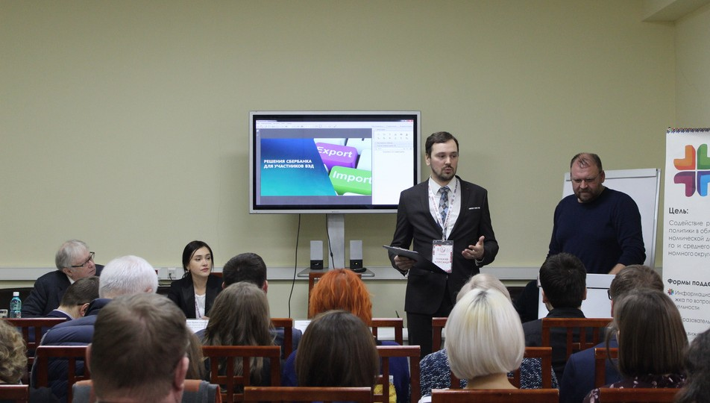
Организация обучения предпринимателей
По вопросам внешнеэкономической деятельности
В 2019 проведено 11 экспортных семинаров
Фонд - оператор АНО ДПО "Школа экспорта РЭЦ"
в рамках реализации программы экспортных семинаров
"Жизненный цикл экспортного проекта" Школы экспорта РЭЦ

Slide 5



Информационная и консультационная поддержка
изготовление и перевод на иностранные языки презентационных материалов
консультирование по тематике ВЭД с привлечением профильных экспертов
подбор партнеров с привлечением профильных экспертов

Slide 6
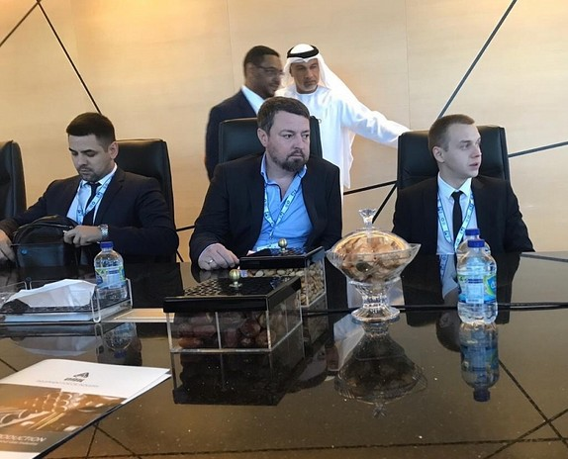
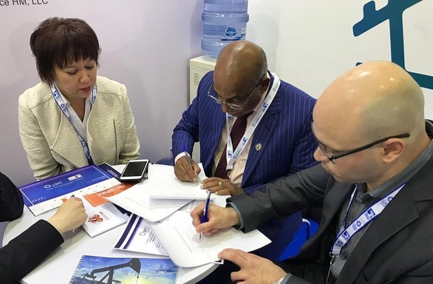
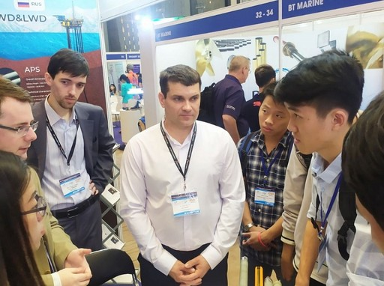
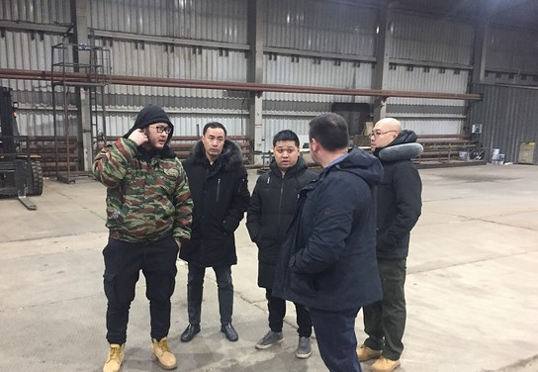
Организация участия предпринимателей
в международных выставках и бизнес-миссиях
международные выставки
реверсные бизнес-миссии

Slide 7

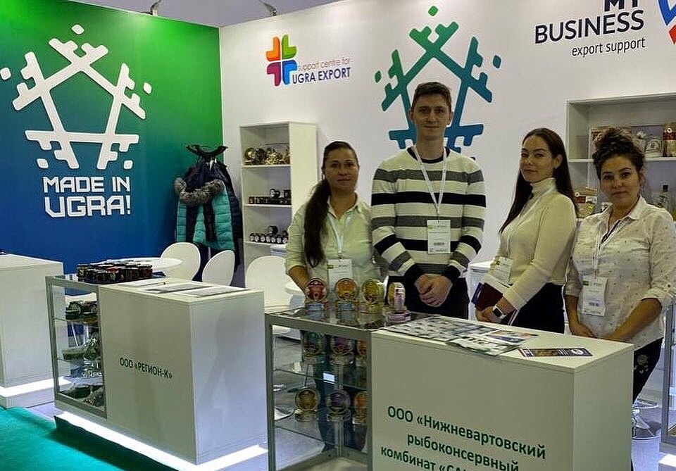
Реализация проекта
"Сделано в Югре!"
и продвижение товаров производителей, использующих товарный знак

Slide 8






Электронная торговля

Slide 9
Стартовый набор услуг Фонда:
Размещение на электронной торговой площадке; Получение инструкции по выходу на экспорт;
Создание коммерческого предложения на русском и английском языках; Подбор партнера в иностранном государстве.
Все услуги оказываются на безвозмездной основе!
3

Slide 10
Для получения услуг просим обратиться в Фонд по следующим контактам:
+7 (3467) 388-402
info@export-ugra.ru export-ugra.ru

